Slide 1


Universidade Federal Rural de Pernambuco
Unidade Acadêmica de Garanhuns
Árvores Vermelho-Preto
Igor Medeiros Vanderlei
Igor.vanderlei@gmail.com

Slide 2
Árvores Vermelho-Preto
São árvores de pesquisa binárias, que acrescenta um bit (cor) aos seus nós, com o objetivo de manter o balanceamento.
Através das restrições de coloração, é garantido que qualquer caminho desde a raiz até uma folha não será maior do que duas vezes o tamanho de qualquer outro caminho.

Slide 3
Propriedades das árvores vermelho-preta
Todo nó é vermelho OU preto;
A raiz é preta;
Toda folha (null) é preta;
Se um nó é vermelho, seus dois filhos são pretos;
Para cada nó, qualquer caminho a partir deste nó até as folhas possuem o mesmo número de nós pretos (altura de pretos).

Slide 4
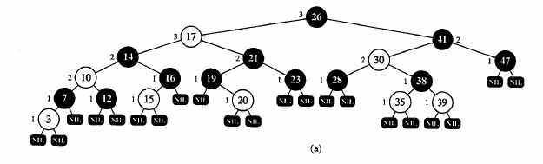
Exemplo

Slide 5
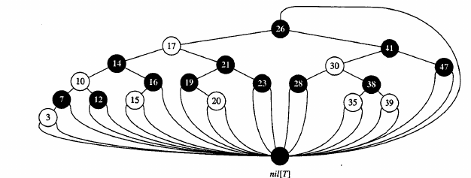
Exemplo

Slide 6
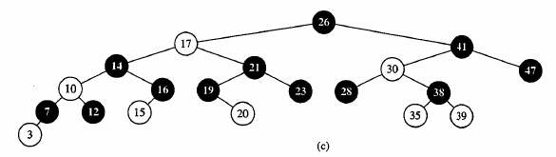
Exemplo

Slide 7
Inserção
O método de inserção parte do algoritmo de inserção da árvore BST;
O nó recém-inserido recebe a coloração vermelha;
Em seguida, executa-se um método auxiliar para verificar (e corrigir, se for o caso), as propriedades da árvore vermelho-preta enunciadas anteriormente:
  O método de correção pode optar por recolorir ou rotacionar os nós.

Slide 8
Correção
Quando o pai do nó inserido for da cor vermelha, é necessário realizar a correção.

Slide 9
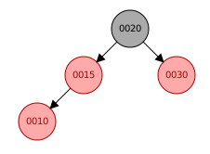
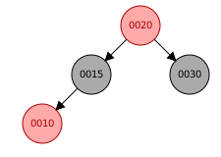
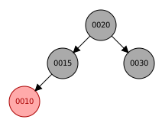
Correções – Caso 1
Trazer para baixo a cor preta do avô
O nó e o pai são vermelhos;
O tio do nó é vermelho.

Slide 10
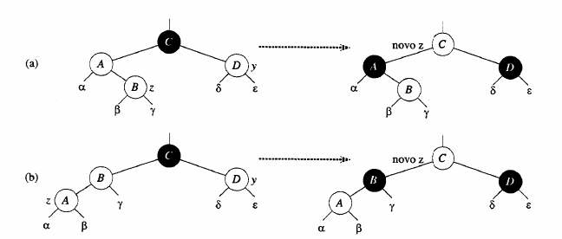
Correções – Caso 1
Trazer para baixo a cor preta do avô

Slide 11
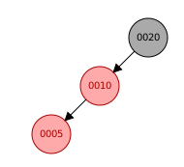
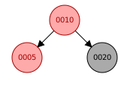
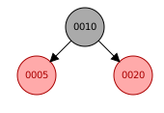
Correções – Caso 2
Rotação Simples
O nó e o pai são vermelhos;
O tio do nó é preto;
O nó e o pai são filhos esquerdos / O nó e o pai são filhos direitos.

Slide 12
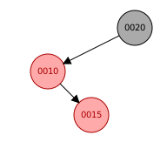
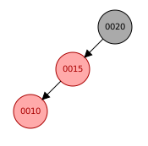
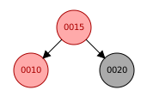
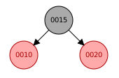
Correções – Caso 3
Rotação Dupla
O nó e o pai são vermelhos;
O tio do nó é preto;
O nó é filho esquerdo e o pai é filho direito OU o nó é filho direito e o pai é filho esquerdo.

Slide 13
Remoção
Baseia-se no método de remover da árvore BST;
Após isso, é preciso verificar/corrigir as propriedades da árvore vermelho-preta.

Slide 14
Remoção
Quando o nó removido tem dois filhos, substituir o seu valor pelo maior filho da esquerda, em seguida, remover o elemento duplicado da sub-árvore direita. Desta forma, o problema do remover se reduz ao remover com no máximo um filho;
Quando o nó removido tem apenas um filho, necessariamente este nó é preto e seu filho é vermelho. O filho “sobe” e muda a cor para preto.

Slide 15
Remoção
Quando o nó não tem filhos:
  Se o nó for vermelho, simplesmente apaga-se o nó e termina o procedimento, pois remover um nó vermelho não altera as propriedades da árvore;
  Se o nó for preto, substitua este nó por um nó nulo duplo preto e execute um dos seis casos a seguir.

Slide 16

Remoção – Caso 1
Duplo preto na raiz, muda a cor para preto

Slide 17
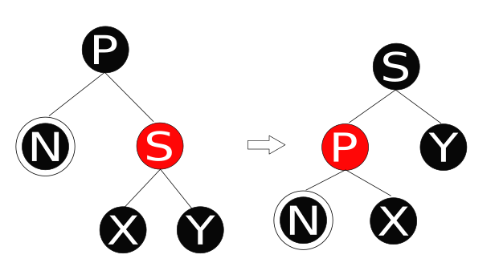
Remoção – Caso 2

Slide 18
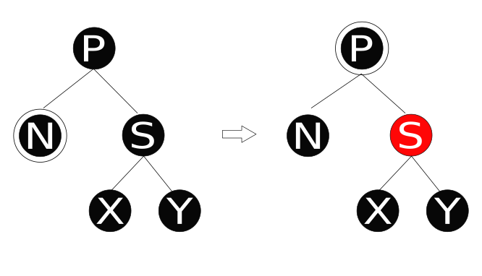
Remoção – Caso 3

Slide 19
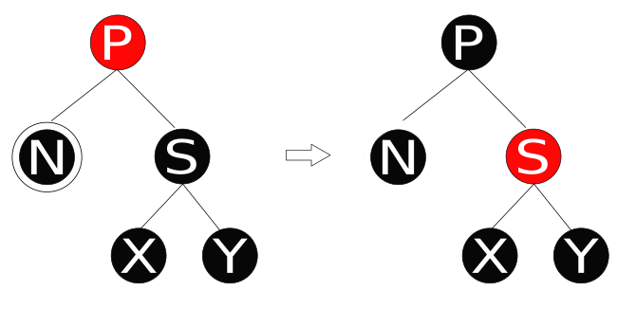
Remoção – Caso 4

Slide 20
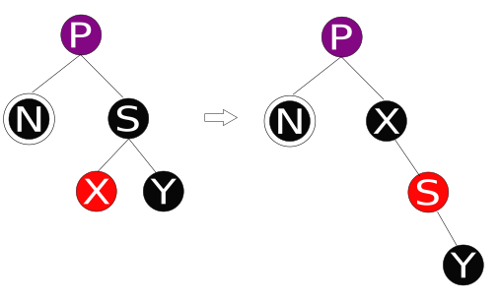
Remoção – Caso 5

Slide 21
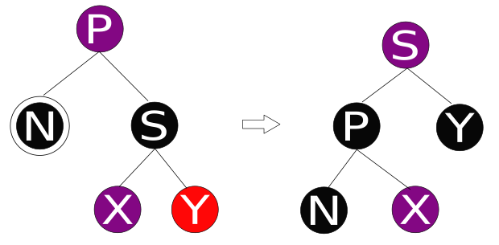
Remoção – Caso 6

